Slide 1


AIPCR – TC4.4
Comité Miroir 8
« Terrassements et routes non revêtues »
Paris Quai d’Orsay, 3 décembre 2014

Slide 2
Enjeux CT 4.4
Terrassements et routes non revêtues
Thèmes stratégiques illustrés par des enquêtes
Utilisation optimale des matériaux locaux
Drainage des pentes et des fondations et
gestion des eaux pluviales
Techniques d'entretien des routes non revêtues
dans les pays en développement
Un recueil des pratiques dans le monde
Manuel Terrassement

Slide 3
Manuel Terrassement
Construction Infrastructures routières et autoroutières
Définitions au niveau européen et mondial
Terrassements (earthworks) procédés de construction d’ouvrages en terre (earth-structures)
Aspects économiques, environnementaux et techniques

Slide 4
Manuel Terrassement
Recueil de pratiques utilisées dans le monde
Travaux du TC4.4 pilotés par les membres français
Reprise des rapports techniques de l’AIPCR
Rapports complémentaires 2012-2015
Deux enjeux vitaux
Optimisation de l’utilisation des matériaux locaux
Préservation du développement durable

Slide 5
Manuel Terrassement
Aspects environnementaux
« Terrassement durable »
Diminution des transports
Préservation des ressources naturelles
Diminution consommation d’eau
Diminution GES et consommation énergétique
Préservation biodiversité
Utilisation optimale des matériaux locaux
Contribution la plus importante au développement durable

Slide 6
Manuel Terrassement
Valorisation des matériaux locaux
Rechercher l’emploi à 100% des matériaux du site
De la conception jusqu’ au projet et à la réalisation
Optimisation du mouvement des terres
Etudes géotechniques performantes
Emploi de « matériaux marginaux »
Techniques de traitement : chaux, LH,/ mécaniques/mélanges
Tout en maîtrisant les risques…
Emprunts sur le site si nécessaire
Dépôts et aménagements utiles sur le site
Directive Européenne sur les déchets serait à réviser…
Favoriser la recherche (Exemple France TerDOUEST)

Slide 7
Manuel Terrassement
Utilisation optimale des matériaux
Comparaison de spécifications et normes dans le domaine des terrassements
Approches différentes
Type USA (US, Amérique du Sud et du Nord, Asie, Australie, partiellement Grèce, Italie, Allemagne,…)
Type France (France, Belgique, Afrique du Nord,…)
Afrique francophone / guides CEBTP pour pays tropicaux en instance de révision
Type UK (UK, certains pays Européens,… )
A partir de 2016
Normalisation Européenne effective en concurrence avec Systèmes US

Slide 8
Matériaux marginaux
Références
Nouvelle enquête 2012-2015 « Utilisation optimale des matériaux locaux dans les Terrassements routiers »
Complémentaire à celle de 2008-2011
Matériaux marginaux autres pays
Cas particulier des matériaux latéritiques
Sous-produits industriels
Conditions extrêmes

Slide 9
Matériaux marginaux
Références
Rapport Technique AIPCR publié en 2013
« Approches innovantes pour l’emploi des matériaux marginaux naturels localement disponibles »
Définition des matériaux naturels dits marginaux
Matériaux localement disponibles sur le site d’un projet
routier, mais jugés impropres en l’état suivant les critères
usuels des spécifications techniques dans le domaine des
Terrassements.

Slide 10

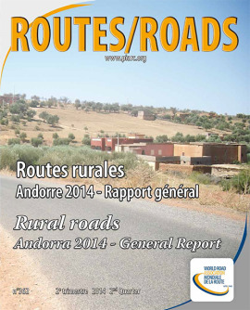
Références

Slide 11
Matériaux marginaux
Références
Article de Routes-roads 2014 n°362 « Optimisation de l’emploi des matériaux marginaux suivant la norme espagnole PG-3 »
Présentations Séminaire AIPCR ET AMPCR RABAT
« Les terrassements et chaussées dans les milieux arides et semi-arides » Juin 2014
Présentations PIARC International Seminar in KUALALUMPUR : « on slopes, road foundation drainage and storm water management » Novembre 2014

Slide 12
Matériaux marginaux
Les familles de matériaux
Evolutifs ou fragmentables
A composés particuliers (sulfates, sulfures, matières organiques, gypse, etc…)
Trop humides ou trop secs
Très argileux
Homométriques, mal charpentés, à matrice instable
Latéritiques
Déchets, sous-produits industriels

Slide 13
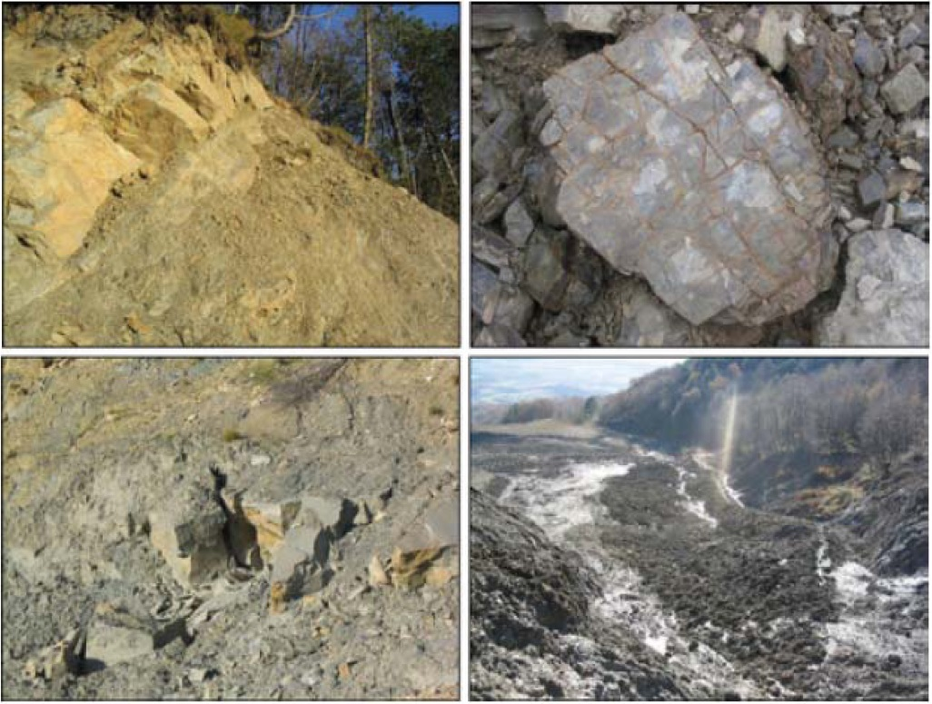
Matériaux marginaux
Exemple flysch de Slovénie

Slide 14
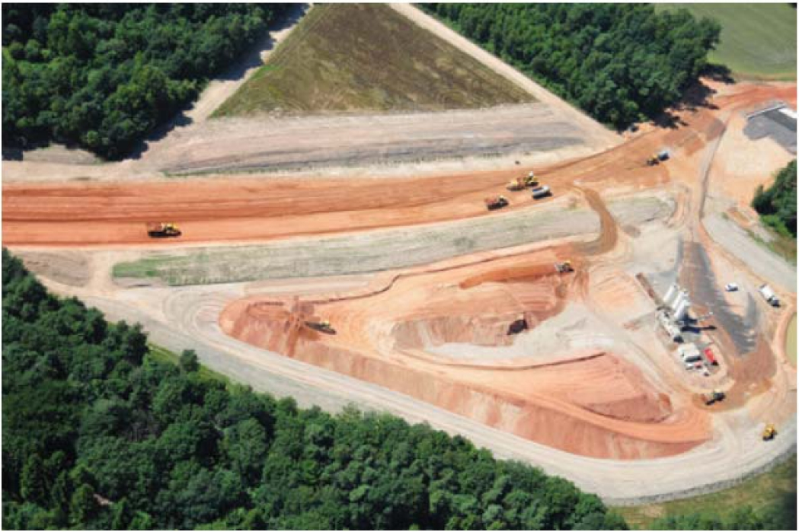
Matériaux marginaux
Exemple sables homométriques
Creutzwald France

Slide 15
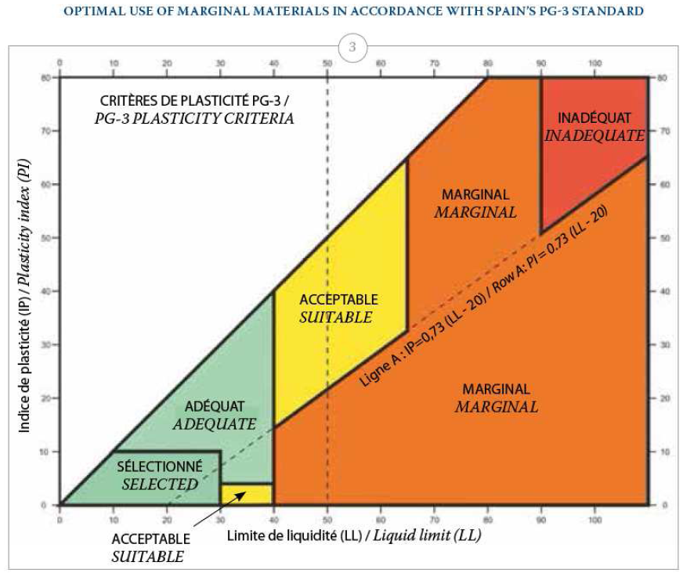
Matériaux marginaux
Référence Espagne

Slide 16
Matériaux marginaux
Référence Maroc
Matériaux trop secs
Augmentation de l’énergie de compactage
Références Séminaire de RABAT
Compactage à sec : cas d'une exprérience à Assa Zag
M. Fancha (DPETL de Taroudant, Maroc)
Compactage à sec cas de l'autoroute
Skhour Rhamna – Marrakech M. Jaaouani (LPEE, Maroc)
Compactage à sec cas de l'autoroute Marrakech - Agadir
Mme. Toubane (ADM, MAroc)

Slide 17
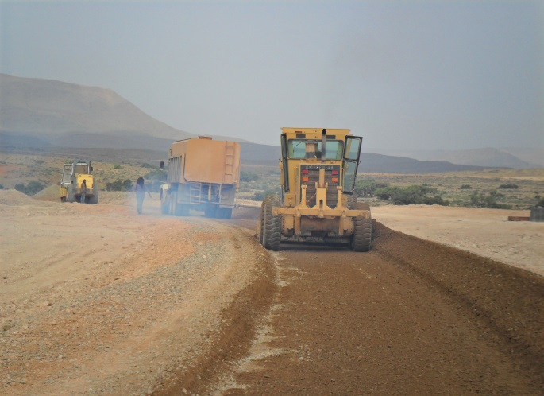
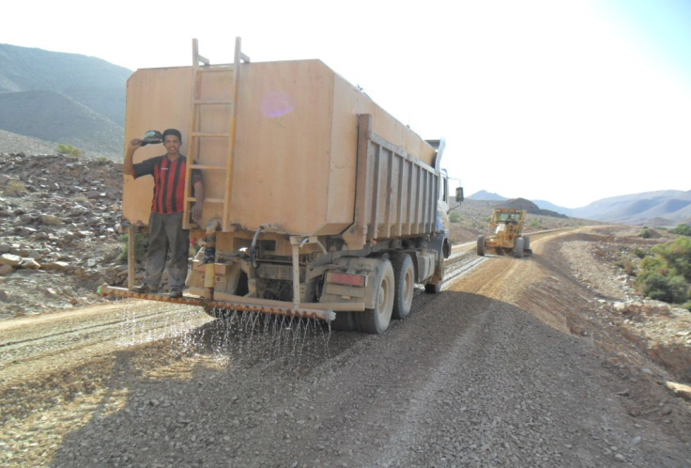
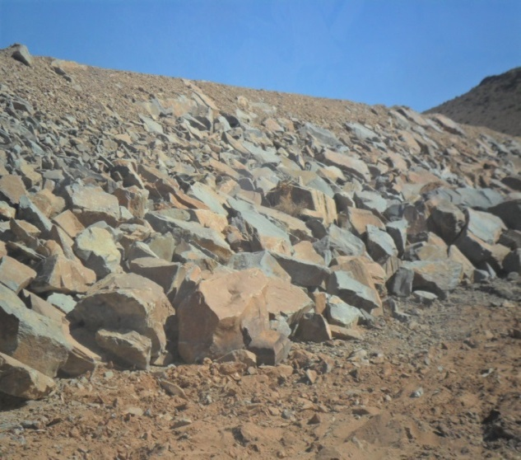
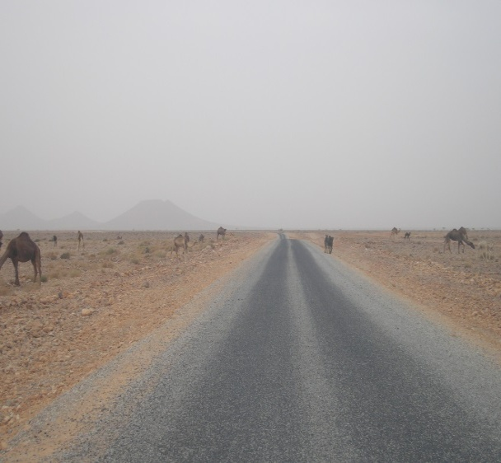
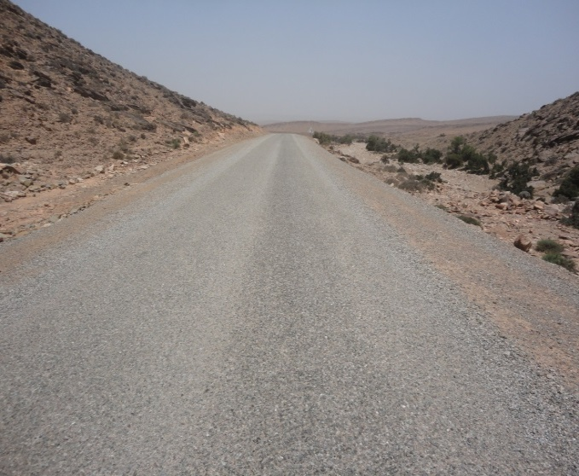
Cette expérience mérite d’être reproduite dans d’autres chantiers courants avec les matériaux et matériels disponibles pour normaliser les dispositions techniques de mise en œuvre des remblais compactés à sec.

Slide 18
« Terrassement durable »
Réduire les émissions de GES et la consommation d’énergie
Sources d’émissions de GES
Consommation en carburant des engins
Transport des matériaux sur chantier
Fabrication des liants
Transport de fournitures extérieures au chantier
Mesure et suivi des GES / Eco-Comparateur
Bilan carbone ou équivalent CO₂

Slide 19
« Terrassement durable »
Réduire les émissions de GES et la consommation d’énergie
  Optimisation de la fonction « transport »
qualité des pistes de chantier
modernisation et l’entretien du matériel et des engins
équipements générateurs d'économie d'énergie
utilisation de matériels hybrides
les nouveaux carburants (bio - carburants)
formation éco-conduite

Slide 20
« Terrassement durable »
Réduire les émissions de GES et la consommation d’énergie
  Impact chaux et liants hydrauliques / Bilan global
  Gains économiques
  Gains Environnementaux
  Réemploi et valorisation de matériaux
  Réduction des transports et nuisances
  Préservation de ressources non renouvelables
  Solution technique généralement favorable
  en bilan global

Slide 21
« Terrassement durable »
Réduire les consommations d’eau
Arrosage des pistes de chantier
suivi des ressources en eau du site
adéquation du matériel, adaptation des rampes d'arrosage, précision des débits
Solutions de remplacement par des produits fixateurs appropriés (pistes de chantier et routes non revêtues)
Références Australie, Afrique du Sud, Mexique, EU...
Ajout d'eau pour le compactage
Optimisation par conditions d’extraction, transport, mise en œuvre
période climatique favorable
Zones arides ou semi-arides : augmentation énergie de compactage

Slide 22
« Terrassement durable »
Comparaison de variantes techniques
Références éco-comparateurs
Complément au Logiciel SEVE (Projet SPTF France)
Proposition de pondération à l’usage des maîtres d’ouvrage
GES 15
Economie ressources naturelles 20
Valorisation des matériaux excédentaires 20
Eau 15
Biodiversité 15
Réduction des nuisances aux riverains 15
Logiciel MASSTER (EGIS) Optimisation de mvt des terres
Revue Travaux N° 890 Juillet/Septembre 2012
Article « Terrassement durable »

Slide 23
MERCI DE VOTRE ATTENTION

